Slide 1
ЗИМНИЕ МЕСЯЦЫ

Slide 2
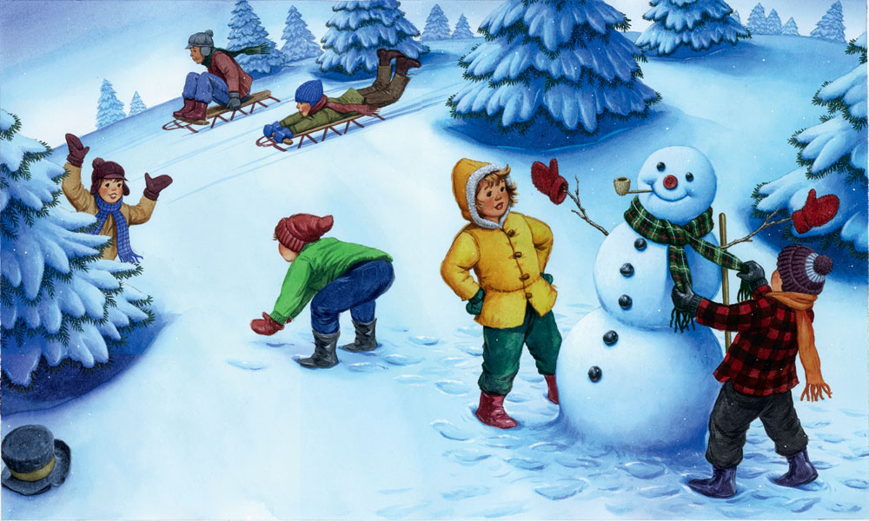
Я – декабрь, старший сын,
Льда и снега господин.
Я работы не боюсь,
Днём и ночью я тружусь:
Землю снегом посыпаю,
Речки льдами покрываю,
Чтобы дети не скучали
В эти зимние деньки,
Чтобы смело доставали
Санки, лыжи и коньки!
ДЕКАБРЬ

Slide 3
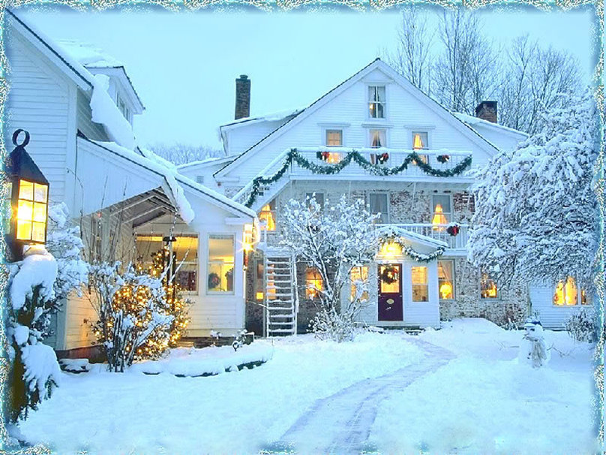
Я – январь, я средний сын,
Лютой стужи господин.
Ну-ка, дети, не ленитесь,
Бегайте без передышки,
А не то не пожалею,
Превращу вас всех в ледышки!
Вы не слышали угрозы
Про крещенские морозы?
Закрывайте щёки, нос,
Пощипает их мороз!
А ещё я все окошки
Украшаю шторами –
Кружевными шторами
С белыми узорами!
ЯНВАРЬ

Slide 4
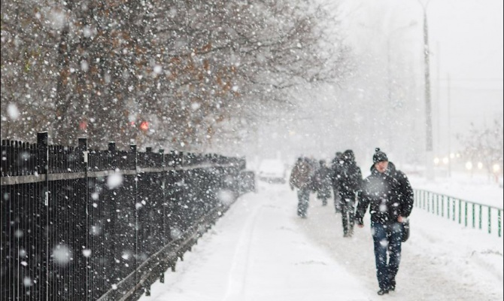
Я – февраль, я младший сын,
Я метелей господин.
Всех вас ветром застужу,
В снежном вихре закружу,
Лица снегом залеплю
И в сугробах утоплю,
Снег насыплю без разбору
И в карманы, и за ворот!
Не боится детвора!
Не уходит со двора!
Бабу снежную катает
И вовсю в снежки играет!
ФЕВРАЛЬ

